Slide 1
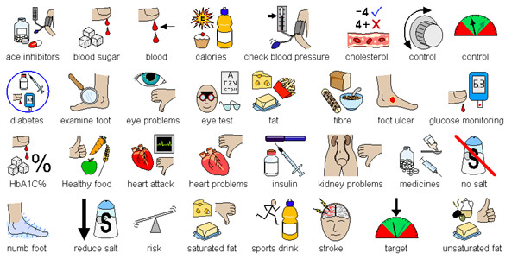
DIABETES

Slide 2
DEPARTAMENTO MEDICO

Slide 3
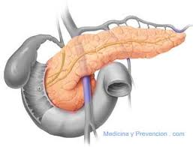
ANATOMIA GENERAL DEL PANCREAS

Slide 4
ANATOMÍA GENERAL DEL PÁNCREAS
Es una glándula mixta de secreción endocrina y exocrina.
Por la porción exocrina, origina el jugo pancreático, que es vertido en la 2da. porción del duodeno

Slide 5
SITUACION Y MEDIOS DE FIJACION
Se halla situado por delante de los vasos abdominales
Colocado transversalmente entre la segunda porción del duodeno y el bazo
Por medio del peritoneo se fija a la pared posterior del abdomen (cabeza y cuerpo)

Slide 6
CUADRANTES DEL ABDOMEN
1. Epigastrio: curvatura menor y parte del cuerpo del estómago, bulbo duodenal, lóbulo izquierdo y parte del lóbulo derecho, lóbulo izquierdo y parte del lóbulo derecho del hígado, vesícula biliar, cabeza del páncreas, aorta abdominal y vena cava inferior.
4. Hipocondrio derecho: lóbulo derecho del hígado, ángulo hepático del colon, polo superior del riñón derecho, sistema pielocalicial derecho y glándula suprarrenal derecha.
5. Hipocondrio izquierdo: fondo y parte del cuerpo del estómago, bazo, ángulo esplénico del colón, cola del páncreas, riñón izquierdo y glándula suprarrenal izquierda.
2. Mesogastrio: parte inferior del cuerpo del estómago, marco duodenal, parte del yeyuno, colon transverso, parte de la cabeza y el cuerpo del páncreas, tercios superior y medio de los uréteres, aorta abdominal y vena cava inferior.

Slide 7
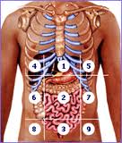
6. Flanco derecho: colon ascendente y polo inferior del riñón derecho.
7. Flanco izquierdo: colon descendente.
3. Hipogastrio: intestino delgado, parte del colon sigmoide, vejiga, tercio inferior de uréteres y útero.
8. Fosa iliaca derecha: ciego, apéndice e íleon.
9. Fosa Iliaca Izquierda: colon sigmoides, ovario, desembocadura del uréter, canal inguinal.

Slide 8
FISIOLOGÍA GENERAL DEL PÁNCREAS
El páncreas está formado por dos tipos de tejidos que cumplen funciones digestivas y hormonales:
El tejido exocrino. Secreta enzimas digestivas denominadas como jugo pancreático en una cantidad de dos litros diarios. Estas enzimas son originadas en una red de conductos que se unen al conducto pancreático principal, (que atraviesa el páncreas en toda su longitud) y son transportadas por el mismo hacia el conducto biliar ayudando a la degradación de carbohidratos, grasas, proteínas y ácidos en el duodeno. El tejido exocrino también secreta bicarbonato para neutralizar el quimo (ácido del estómago) en el duodeno.

Slide 9
El tejido endocrino. Está formado por los islotes de Langerhans y secreta hormonas en el torrente sanguíneo como la insulina y el glucagón cuya función consiste en regular el nivel de glucosa en la sangre y la somatostatina (que previene la liberación de las otras dos hormonas).
Los islotes de Langerhans, a su vez están formados por distintos tipos de células:

Slide 10
Alfa. Estas células secretan el glucagon. La secreción de esta hormona es estimulada por la ingesta de proteínas, el ejercicio y la hipoglucemia mientras que la ingesta de hidratos de carbono, la somatostatina y la hiperglucemia la inhiben. El glucagon aumenta la glucemia porque estimula la formación de glucosa en el hígado a partir del glucógeno hepático. Por esta razón decimos que el glucagon es una hormona antagónica a la insulina.

Slide 11
Beta. Estas células son las responsables de fabricar insulina, la hormona que permite el paso de la glucosa de la sangre al interior de la célula, estimula la formación de glucógeno en el hígado (gluconeogénesis) e impide la glucogenólisis: proceso metabólico, en el cual el glucógeno que es un polisacárido, almacenado principalmente en el hígado, sea degradado en azúcares simples, como la glucosa.

Slide 12
Delta. Estas células aparecen en muy poca proporción y aún no se sabe a ciencia cierta cual es su función, sin embargo se ha comprobado que contienen somatostatina, la cual inhibe la liberación de insulina y otras hormonas.
Epsilon. Estas células hacen que el estómago produzca y libere la hormona Grelina.
Célula F. Estas células producen y liberan Polipéptido Pancreático.

Slide 13
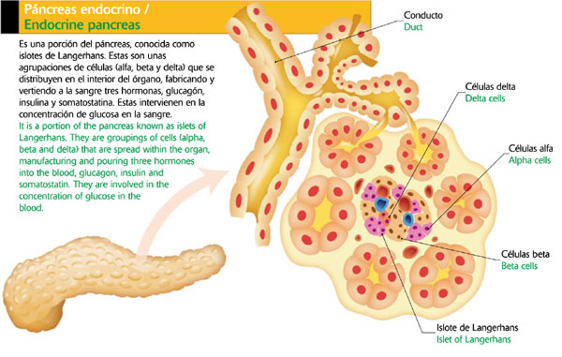

Slide 14
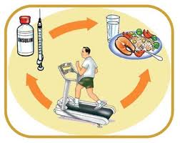
DIABETES MELLITUS TIPO 1

Slide 15
DIABETES TIPO 1
Se caracteriza por la destrucción de las células beta del páncreas, seguida por una deficiencia absoluta de insulina.
La destrucción de células beta del páncreas es casi siempre más rápida en niños que en adultos.
Las manifestaciones clínicas van predichas por un periodo asintomático que puede se de meses o años.

Slide 16
La diabetes tipo 1 representa el 10% de todos los casos en México.
Las personas con diabetes tipo 1 dependen de insulina exógena.
La mayoría de las personas son diagnosticadas antes de los 30 años de edad, con una frecuencia máxima de los 10-14 años en infantes.

Slide 17
ETIOLOGÍA
Hasta hoy, se desconocen las causas exactas que dan origen a una diabetes tipo 1. Se sabe que existen una serie de factores combinados entre sí:
Factor genético. Se hereda la predisposición a tener diabetes, no la diabetes en sí. Sólo el 13% de los niños y adolescentes con diabetes tienen un padre o hermano con esta enfermedad.

Slide 18
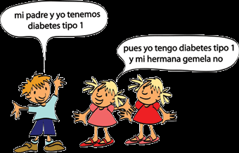
ETIOLOGÍA

Slide 19
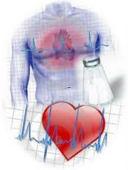
Autoinmunidad. Normalmente, el sistema inmune protege nuestro cuerpo, pero en enfermedades como la diabetes se vuelve contra nuestro cuerpo. En este caso, se produce una reacción contra las células productoras de insulina.
Daño ambiental. Este factor puede ser un virus (enterovirus, rubeola, CMV, etc.), toxinas (compuestos N-nitroso, aloxano, STZ), algo en la comida, o algo que todavía desconocemos. Es el puente entre el factor genético y la autoinmunidad.

Slide 20
La forma de desarrollar la enfermedad sería la siguiente:
Una persona hereda la predisposición a padecer diabetes.
Esta tendencia puede permitir a un virus o a otro factor lesivo dañar a las células beta.
Las células beta dañadas al cambiar no son reconocidas y el cuerpo reacciona produciendo anticuerpos contra parte de esas células.
Se activan los glóbulos blancos que se dirigen al páncreas y lesionan más células beta.
Sabemos que la mayoría de las personas que desarrollan diabetes no lo hacen de un día para otro. Se trata de un proceso que puede durar años, incluso iniciarse desde el nacimiento.

Slide 21
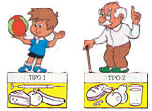
EPIDEMIOLOGÍA
La diabetes mellitus tipo 1 es una enfermedad que cada vez se presenta con más frecuencia. En los últimos años se han realizado estudios epidemiológicos que muestran un aumento del número de casos cercano al 5% anual. Esto quiere decir probablemente que los factores ambientales que junto con los genéticos determinan la aparición de la enfermedad, están produciendo una mayor influencia. Su análisis podría permitir detectar precozmente y quizá prevenir algunos casos de diabetes.
De conformidad con la información de la Encuesta Nacional de Salud y Nutrición 2006 (ENSANUT), la prevalencia de diabetes aumentó en 14 por ciento, lo que representa un total de 8 millones de personas con diabetes en toda la República Mexicana.

Slide 22
Población total en México 106,7 millones de habitantes.
Personas con diabetes entre 6.6 y 10 millones (20-79 años), 2009
Incidencia de diabetes tipo 1 de 0-14 años, 2009 (1.5 por cada 100,000 niños)
Muertes a causa de diabetes (hombres de 20 a 79 años) 24 mil 994 en el año 2009.
Fallecimientos femeninos a causa de diabetes (20 a 79 años), 29 mil 898 en el año 2009

Slide 23
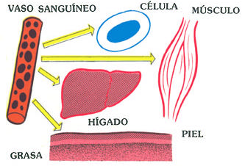

Slide 24
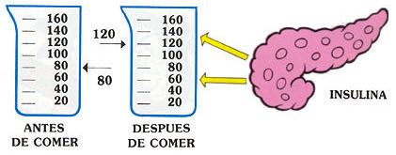
Como la glucosa es tan importante para que el cuerpo humano pueda realizar sus funciones, éste intenta mantenerla en la sangre en valores próximos a 70-110 mg/dl.
Después de las comidas los hidratos de carbono son transformados en el tubo digestivo en glucosa que es absorbida al torrente sanguíneo. La glucemia asciende después de las comidas (1-2 horas después) y esto origina la respuesta del páncreas que envía Insulina para introducir la glucosa en las células, permitiendo así tener de nuevo un valor de glucosa en sangre normal (70-110 mg/dl.).

Slide 25
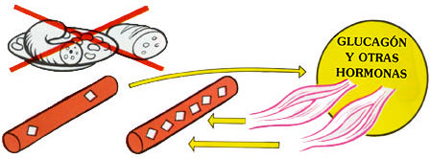
En el ayuno, la glucosa sanguínea comienza a descender, el cerebro envía órdenes a ciertas glándulas del organismo para que liberen sustancias hormonales (Glucagon, Adrenalina, Cortisona y Hormona del Crecimiento) que consiguen, al actuar sobre el hígado y los músculos, liberar la glucosa almacenada en ellos y aumentarla en la sangre.

Slide 26
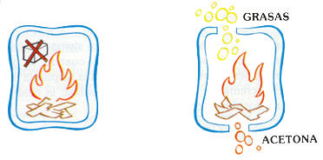
Cuando la glucosa sanguínea es baja y el almacenamiento de glucosa en hígado y músculos también es bajo, entonces la mayoría de la energía procede de la degradación de la grasa. Esto sucede en el ayuno prolongado y por eso se adelgaza durante la privación de comida.

Slide 27
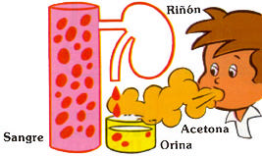
Cuando la grasa se usa como principal fuente de energía, el hígado la convierte en cuerpos cetónicos, entre los que se encuentra la acetona, y van a la sangre y de ahí son eliminados por al orina y por el aliento.

Slide 28
INSULINA
LA GLUCOSA NO PUEDE ENTRAR EN LAS CÉLULAS SI NO EXISTE LA INSULINA.

Slide 29
GLUCOSA EN EL RIÑÓN
Si la glucemia es normal, el riñón no deja eliminar glucosa por la orina, pero cuando la glucemia está aumentada, como ocurre en la diabetes, aparece glucosa en la orina y es un reflejo de los niveles que había en la sangre cuando se filtró.
Esto ocurre cuando la glucemia supera los 160-180 mg/dl., a lo que se le llama “umbral” del riñón para la glucosa.

Slide 31
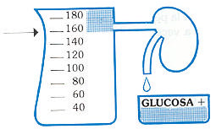
MANIFESTACIONES DE LA DIABETES
Hiperglucemia
Glucosuria

Slide 32
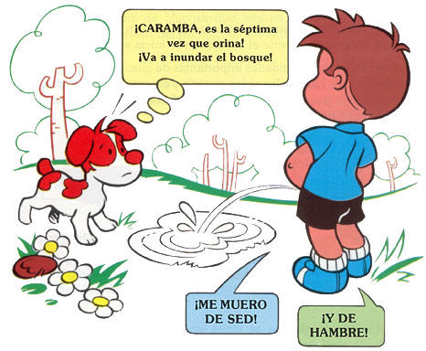
Poliuria
Polidipsia
Polifagia
Cetonuria

Slide 33
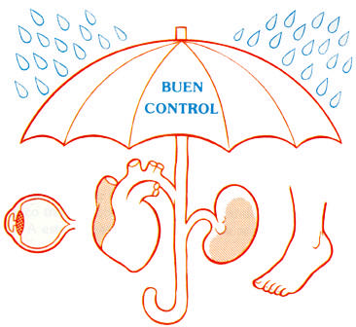

Slide 34
LUNA DE MIEL O PERIODO DE REMISIÓN
Habitualmente, al principio, el páncreas no fabrica en el momento adecuado suficiente cantidad de insulina, las necesidades se complementarán con la administración de insulina en inyección.
Poco después, el páncreas se recupera y fabrica más cantidad y la insulina que hay que suplementar será cada vez menor. A esto se le llama período de “Luna de miel” de la diabetes en el niño. Este período termina a los pocos meses y las necesidades de insulina suplementaria aumentan.

Slide 35
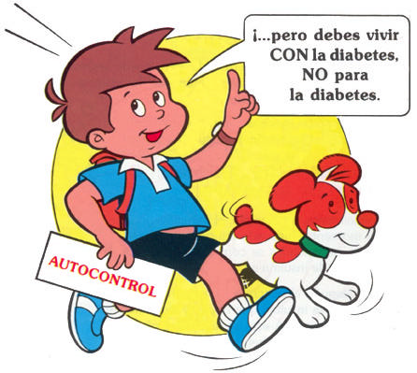

Slide 36
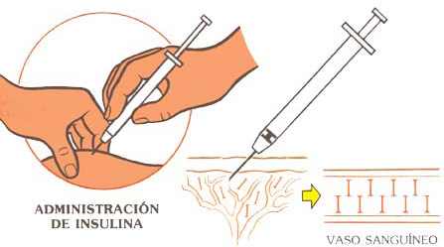
CLASES DE INSULINA Y PERFIL DE ACCIÓN
La insulina que dejamos depositada debajo de la piel va a ir pasando a la sangre de una forma más o menos fija. A esta forma de actuar la insulina tendremos que adaptar el horario, tipo de comidas, ejercicio físico, descanso, etc...
Por eso es muy importante que el diabético conozca cómo actúa la insulina que se administra.

Slide 37
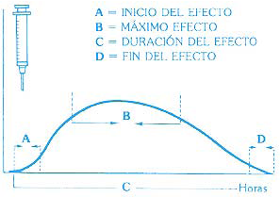
Existen en el comercio farmacéutico varios tipos de insulina que difieren sobre todo por su PERFIL DE ACCIÓN. Este perfil consta de:
Inicio del efecto. Es el momento en que comienza a actuar la insulina administrada.
Máximo efecto. Son las horas en las que existe más insulina en la sangre.
Duración del efecto. Es el tiempo en que la insulina es capaz de controlar la glucemia.

Slide 38
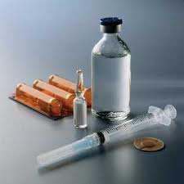
Según esto, pueden distinguirse:
1. INSULINA de ACCIÓN RÁPIDA
REGULAR, soluble
ANÁLOGOS de acción rápida
2. INSULINA de ACCIÓN INTERMEDIA (NPH con protamina o LENTA en suspensión con zinc)
3. INSULINA de ACCIÓN PROLONGADA

Slide 40
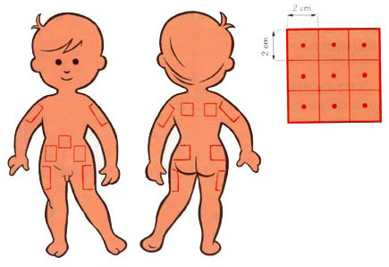
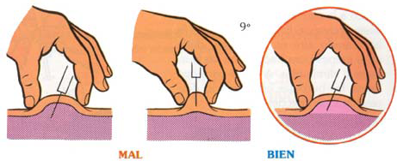
Zonas de inyección

Slide 41
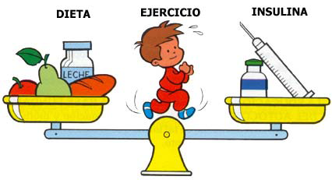
AUTOCONTROL

Slide 42
Distribución de alimentos según el tipo de insulina
Insulina | Desayuno | Colación | Comida | Colación | Cena | Colación
Rápida | 25% | 10% | 30% | - | 25% | 10%
Intermedia | 20% | - | 30% | 10% | 30% | 10%
Lenta | 20% | - | 25% | - | 35% | 20%

Slide 43
RÉGIMEN ALIMENTICIO
1. ASEGURAR UN EQUILIBRIO NUTRICIONAL CORRECTO (para mantener el peso y favorecer un crecimiento normal). Para ello deberá recibir la cantidad de calorías, hidratos de carbono, proteínas, grasas, vitaminas y minerales adecuados para su edad.
2. EVITAR TANTO LA HIPOGLUCEMIA COMO LA HIPERGLUCEMIA. Las comidas, el régimen de administración de insulina y el ejercicio deben de estar adaptados entre ellos.
3. PRESERVAR LA DIMENSION SOCIAL, CULTURAL, EDUCATIVA Y PLACENTERA DE LA COMIDA. Adaptando la dieta a las costumbres de la familia y de la sociedad en la que vive.
4. CORREGIR SI ES QUE LOS HAY LOS ERRORES DIETÉTICOS FAMILIARES. (Excesivas grasas, defecto de fibras, abuso de comidas prefabricadas...)

Slide 44
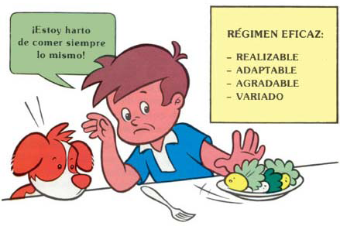

Slide 45
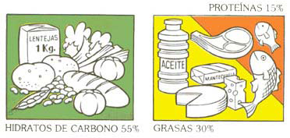
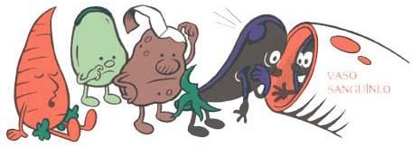
Recordemos que las calorías a administrar, según la edad, serán:
1.000 calorías de base, más 100 calorías por año de edad, hasta la pubertad. Ellas provendrán del contenido en la alimentación de:
Hidratos de carbonos: que deben aportar del 50 al 60% del total de las calorías.
Grasas: que deben aportar del 30 al 35% del total de las calorías ¡y con menos de 300 mg. de colesterol al día!
Proteínas: que deben aportar del 10 al 15% del total de las calorías.

Slide 46
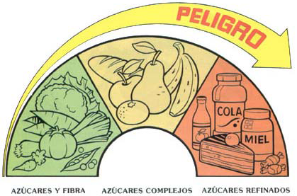

Slide 47
EJERCICIO FÍSICO
Tratamiento de la diabetes =
Ejercicio físico
Dieta
insulina
La actividad física es útil y necesaria para todas las personas, pero sobre todo, para el niño y el adolescente diabético.

Slide 48
BENEFICIOS
1. Disminuye los niveles de glucemia durante y después del ejercicio.
2. Disminuye los requerimientos de insulina al mejorar la sensibilidad.
3. Aumenta el gasto calórico y mejora la imagen corporal.
4. Mejora el perfil lipídico.
5. Disminuye los factores de riesgo cardiovascular.
6. Mejora la sensación de bienestar. Proporciona buen humor.
7. Puede favorecer la integración social.

Slide 49
Cambios de la glucosa durante el ejercicio
1ª fase:
5-30 minutos de iniciar el ejercicio se utiliza la glucosa que tiene el músculo y la circulante en la sangre.
2ª fase:
pasados los 30 minutos se recurre a las reservas de glucosa almacenada en el hígado.
3ª fase:
a los 60-90 minutos ya se han agotado las reservas de glucosa y se obtiene la energía de las grasas.

Slide 50
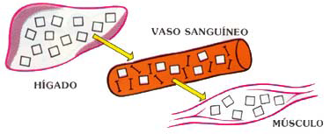
La persona diabética para mantener el equilibrio de la glucosa debe reducir la dosis de insulina y ajustar la dieta en relación con el esfuerzo físico a realizar, para evitar, una hipoglucemia.
El exceso de insulina depositada debajo de la piel y activada por el ejercicio muscular provoca una menor salida de glucosa del hígado, facilitando la hipoglucemia.

Slide 51
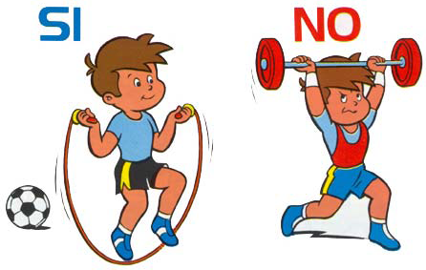
Adaptaciones de la insulina
Reducir un 20-50% la insulina previa si se prevé que va a ser un ejercicio intenso, o reducir sólo la insulina que tiene la máxima acción durante éste.
No realizar ejercicio hasta dejar pasar al menos 60 minutos de la inyección de insulina regular y 30 minutos de la insulina Lispro.
Valorar la disminución de la dosis de insulina que corresponda después del ejercicio.

Slide 52
Criterios de riesgo a tomar en cuenta para la realización de actividad física en px con DM 1
- Mayor de 35 años de edad
- Mas de 15 años con DM tipo l
Presencia de enfermedad microvascular:
Retinopatía. La actividad física extrema puede provocar hemorragia vítrea o desprendimiento de la retina. Evitar ejercicio anaeróbico
Recomendados : nadar, caminar, ciclismo estacionario
- Neuropatía periférica: es una perdida de la sensación protectora del pie, esto impide realizar la actividad física en bipedestación ya que puede llevar a ulceraciones o fracturas.
Recomendados: natación ciclismo, remar, ejercicios con los brazos
Neuropatía anatómica. Puede limitar la capacidad individual al ejercicio e incrementa el riesgo de un evento cardiovascular durante el ejercicio. La neuropatía anatómica cardiaca NAC puede estar indicada por una taquicardia en reposo, disturbios del sistema nervioso autónomo como las pupilas, los sistemas gastrointestinal y genitourinario.
La muerte súbita y la isquemia miocárdica silenciosa se atribuyen a la NAC en pacientes diabéticos.
Es probable que desarrollen hipotensión e hipertensión luego de ejercicio vigoroso.

Slide 53
ALIMENTACIÓN PREVIA A LA ACTIVIDAD FÍSICA
Tipo de ejercicio | Gluc. (mg/dl) | Alimento compensatorio
Corta duración, de intensidad baja a moderada Caminar o pasear en bicicleta menos de 30 minutos | Menos de 80 Mas de 80 mg | 2 frutas 1 fruta
INTENSIDAD MODERADA Natación, correr, tenis, golf. Pasear en bicicleta (1 hora) | Menos de 80 80 – 180 180 – 300 Mas de 300 | ½ AOA y 2 pan 1 fruta o 1 pan No es necesario No se ejercite
INTENSO Fútbol americano, soccer, hockey, básquetbol, ciclismo intenso, natación | Menos de 80 80 – 180 180 - 300 Mas de 300 | 1 AOA, 2 pan, 1 futa, 1 leche 1 AOA y 2 pan 1 AOA y 1 pan No se ejercite

Slide 54
Si se realiza una actividad constante extenuante durante todo el día como pintar la casa, trabajar en una huerta o jardín se necesitará disminuir la cantidad de insulina total del día un 30%.
Solo si se está completamente seguro que lo hará
El ejercicio hace que la insulina que ha sido inyectada sea absorbida mas rápidamente.
Hay inyectarse en zonas del cuerpo que serán ejercitadas durante las actividades

Slide 55
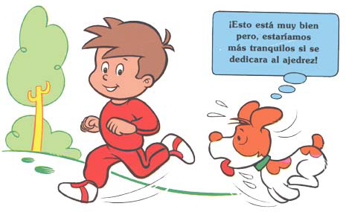

Slide 56
COMPLICACIONES AGUDAS DE LA DIABETES TIPO 1
Cetosis/Cetonuria
Hipoglucemia
III. Nefropatía Diabética

Slide 57
CETOSIS/CETONURIA
Dosis de insulina insuficiente. En estas circunstancias existe un aumento de hormonas que se oponen a la acción de la insulina lo que lleva a que el control de la diabetes se altere, como consecuencia de todo ello la glucemia sube pudiéndose llegar a una hiperglucemia franca.
HC GRASAS CUERPOS CETÓNICOS
ACETONA
SANGRE (CETOSIS)
ORINA (CETONURIA)
ORINA = GLUCOSA,
CUERPOS CETÓNICOS
GRANDES CANTIDADES DE AGUA E IONES

Slide 58
Síntomas
Poliuria y polidipsia por la hiperglucemia
Si el problema va avanzando, aparecerán los cuerpos cetónicos, que provocaran:
- inapetencia
- náuseas o vómitos,
-dolor abdominal
- dificultad en la respiración, con decaimiento general.
- En esta primera fase los cuerpos cetónicos en la orina serán positivos y el aliento tendrá un olor a manzanas dulces (cetósico).
-Tendencia al sueño y descenso en el nivel de consciencia.

Slide 59
Tratamiento
1. INSULINA:
La dosis dependerá de la sensibilidad a la misma de cada paciente, de su edad y estadio de la diabetes.
Hasta que desaparezca la cetonuria.
2. APORTE ALIMENTICIO:
- Glucemia > 250 mg/dl : solo líquidos con iones (forma de caldo desgrasados,
- Glucemia < 250 mg./dl. se comenzara a administrar hidratos de carbono de manera paulatina conforme bajen los niveles de glucosa procurando dar alimentos que sean bajos en grasas y proteínas (Puede darse leche desnatada, yogurt descremado, zumos de frutas, galletas, puré de patata)
Todo ello junto al aporte abundante de líquidos y sales para compensar la pérdida excesiva de los mismos.
3. REPOSO: En caso de cetonuria el niño no debe hacer ejercicio ni ir al colegio hasta que desaparezca.
4. CONTROLES: Se realizarán controles de glucemia capilar y cetonuria la actitud a seguir en cuanto al aporte alimenticio.

Slide 60
HIPOGLUCEMIA
Hipoglucemia = <54 mg./dl.
Este descenso se acompaña en general de síntomas, estos ya pueden aparecer cuando la glucemia llega alrededor de 65 mg./dl. y constituyen una señal de aviso para iniciar el tratamiento.
Es una de las complicaciones agudas que con más frecuencia se presenta en el paciente con diabetes tipo 1.
insulina resulta excesiva
cuando la alimentación es insuficiente
cuando se ha hecho más ejercicio del previsto sin haber tenido en cuenta las normas que hay que poner en práctica en caso de ejercicio extraordinario.
Ante ella, el organismo reaccionará rápidamente poniendo en marcha unos mecanismos de defensa para poder solucionar el problema, ya que sin azúcar el cerebro sufre y no puede funcionar correctamente. Se produce la liberación de varias hormonas (glucagón, catecolaminas, hormona de crecimiento...) que provocan la salida de glucosa de los lugares de reserva a la sangre.

Slide 61
Hipoglucemia el cerebro mecanismos de
funciona correctamente defensa
Liberacion hormonal liberan glucosa de
Glucágon, catecolaminas lugares de reserva a la
Hormona del crecimiento sangre

Slide 62
Hipoglucemias inadvertidas o desapercibidas:
Algunos niños y adolescentes diabéticos sólo presentan síntomas al alcanzar niveles de glucemia más bajos,.
Este tipo de situación es consecuencia de la existencia de hipoglucemias repetidas.
Esta alteración no es definitiva y puede ser reversible si se evitan las hipoglucemias durante un período de tiempo prolongado y así la sensación de hipoglucemia reaparece
Son mas peligrosas pues estos pacientes a veces no tienen tiempo para tratarlas antes de que ocurra una alteración del comportamiento o pérdida del conocimiento.
Otros tienen estos síntomas a niveles de glucemia más altos de lo habitual, alrededor de 80 a 90 mg./dl., ello puede ser debido a descensos muy bruscos de glucemia o a que el niño se mantenga de manera continuada en franca hiperglucemia.

Slide 63
Síntomas
En las primeras fases de la hipoglucemia suele notarse:
-sensación de hambre,
intranquilidad,
-hormigueo en los dedos y en los labios,
sudoración fría, pesadillas,
cansancio al levantarse,
dolor abdominal, dolor de cabeza,
- llanto inexplicable en los mas pequeños
son signos de alarma del cuerpo para que se tomen alimentos azucarados.
Si no se hace nada para solucionar el problema o si el paciente no siente estos síntomas comenzarán a aparecer
- dificultad en el habla,
cambios en el comportamiento
aparición de convulsiones,
pérdida de conciencia y coma.
La rapidez de la evolución de los síntomas varía en cada paciente, siendo en unos mas rápida y en otros mas lenta.

Slide 64
Tratamiento
1ª Fase: Al notar los primeros síntomas se debe tomar alimentos que contengan hidratos de carbono de absorción rápida, que no lleven a su vez grasas ni proteínas.
Por ejemplo:
Glucosa
Azúcar
Zumo de fruta
Refrescos azucarados
2ª Fase: Posteriormente y teniendo en cuenta la causa de la hipoglucemia, se deberán tomar alimentos que contengan hidratos de carbono de absorción lenta, así se evitará que la hipoglucemia aparezca de nuevo.
Por ejemplo:
Pan
Yogurt
Galletas.

Slide 65
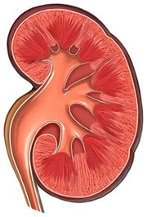
NEFROPATÍA DIABÉTICA
La nefropatía se caracteriza por la pérdida de la función renal y alteraciones como hipertensión arterial y secuelas de IRC.
Se desarrolla en pacientes con menor control de glucemia

Slide 66
La prevalencia de IRC en pacientes diabéticos es del 40 %.
Todos los diabéticos tipo I presentan hipertrofia renal e hiperfiltración en el momento de la detección de diabetes.
La hipertensión aumenta conforme la declinación de la función renal, es secundaria de la nefropatía diabética
Un aumento en la TA en un diabético puede ser la primer señal de enfermedad renal, por lo tanto es importante monitorear la presión de los pacientes

Slide 67
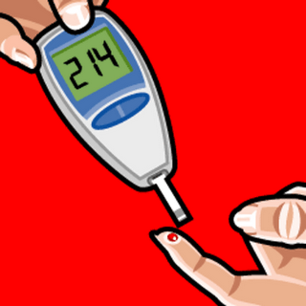
DIABETES MELLITUS TIPO 2

Slide 68
¿QUÉ ES?
Es una enfermedad metabólica caracterizada por hiperglucemia que resulta por la incapacidad para utilizar la insulina en forma adecuada, o combinada con una deficiencia de ésta.

Slide 69
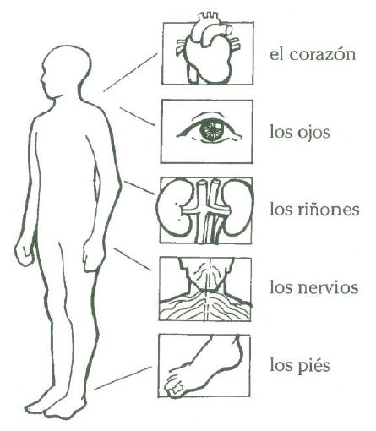
CONSECUENCIAS
Hay daño en los vasos sanguíneos.
Obstrucción

Slide 70
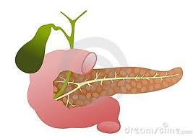
ETIOLOGÍA
Hasta ahora los investigadores clínicos consideran que la etiología específica no es conocida.
Sin embargo…
Los datos indican que las causas primarias de DM tipo 2 es de origen:
Isquémico a nivel hipotalámico.
Isquémico a nivel pancreático.

Slide 71
ETIOLOGÍA
Factores genéticos
Factores de riesgo
DM tipo 2
Factores medioambientales
Ingesta excesiva de calorías

Slide 72
EPIDEMIOLOGÍA
Factores de riesgo para diabetes tipo 2.
Edad ≥ 45 años Antecedentes familiares (padres o hermanos con DM) Obesidad con un IMC ≥ 25 kg/m² Antecedentes de glucosa en ayuno anormal o prediabetes Concentraciones de HDL ≤ 35 mg/dL y TAG ≥ 250 mg/dL Antecedentes de DGM o mujeres que dan a luz bebés ≥ 4 kg. HTA
Los enfermos con Diabetes tipo 2 representan el 90% de los casos.
La ADA recomienda estudios diagnósticos de detección a intervalos de tres años, con inicio a los 45 años de edad, sobretodo en sujetos con un IMC ≥ 25 kg/m².

Slide 73
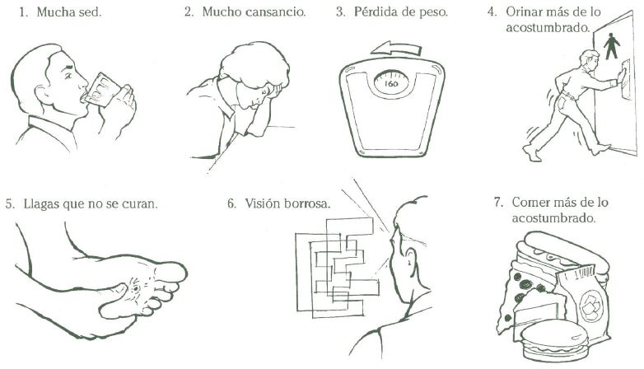
CUADRO CLÍNICO
Signos clínicos | Síntomas (variables)
Patrón anormal de secreción y acción de la insulina. Disminución de la captación celular de glucosa y aumento de la glucosa postprandial. Liberación aumentada de glucosa por el hígado a primera hora de la mañana. Hiperglicemia. | Sed excesiva Micción frecuente Polifagia Pérdida de peso

Slide 74
CRITERIOS DIAGNÓSTICOS
Criterios de diagnóstico para Diabetes Mellitus
Presencia de síntomas de diabetes (poliuria, polidipsia, polifagia y pérdida de peso) o una determinación casual de glucosa ≥ 200 mg/dL. Glucosa de ayuno ≥ 126 mg/dL. Se define como ayuno al lapso ≥ 8 horas sin ingerir alimento. En la prueba de curva de tolerancia a la glucosa (con una carga de 75 gr. de glucosa), concentración de glucosa en plasma a las 2 horas ≥ 200 mg/dL. En mujeres gestantes, la prueba de curva de tolerancia a la glucosa se debe realizar con una carga de 100 o 75 gr. de glucosa y los puntos de corte son: En ayuno: ≥ 95 mg/dL. A la hora: ≥ 180 mg/dL. A las dos horas: ≥ 155 mg/dL. A las tres horas: ≥ 140 mg/dL. *El diagnóstico de DGM se hace con dos o más valores alterados.
Fuente: ADA

Slide 75
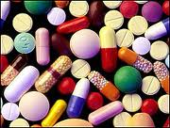
TRATAMIENTO GENERAL
Tratamiento médico
Diagnóstico Monitorización Glucosa sanguínea Prueba de A1C Medicación Secretagogos Sulfonilureas Sensibilizadores Metformina Inhibidores de α-glucosidasa Acarbosa Tiazolidinedionas Rosiglitazona

Slide 76
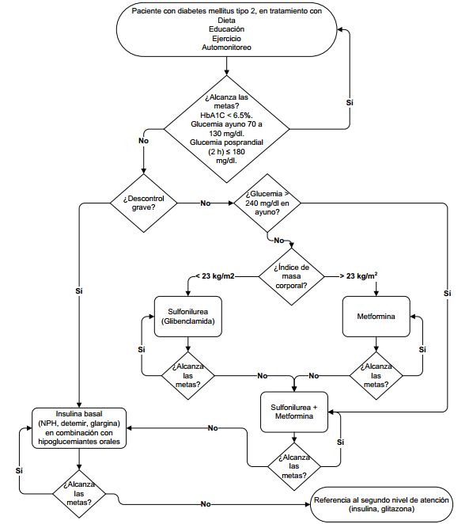

Slide 77
TRATAMIENTO NUTRICIONAL
Objetivos de la terapia nutricional
Dentro de lo posible, obtener y mantener: Niveles sanguíneo de glucosa en el rango normal o lo más cerca de lo normal posible. Un perfil de lípidos y lipoproteínas que reduzca el riesgo de enfermedad vascular. Niveles de presión arterial que reduzcan el riesgo de enfermedad vascular. Prevenir o al menos frenar la tasa de desarrollo de las complicaciones crónicas de la diabetes mediante modificación apropiada de la ingesta de nutrientes y el estilo de vida. Cubrir las necesidades individuales de nutrición teniendo en cuenta las preferencias personales y culturales y la voluntad de cambiar.

Slide 78
TRATAMIENTO NUTRICIONAL
Alimentación saludable
Ejercicio
- A1C <7
- TA <130/80
- Perfil de lípidos:
LDL < 100
HDL > 40 y 50
TAG < 150

Slide 79
TRATAMIENTO NUTRICIONAL
Espaciar las comidas a lo largo del día y no omitir ninguna.
Distribución:
Hidratos de Carbono: 45 – 65%
Proteínas: 15 – 20% / .8 – 1 gr/kg (Px. Renal)
Grasa: 25 – 35%
Colesterol: 200 – 300 mg.
Fibra: 20 – 35 gr.

Slide 80
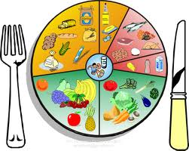
TRATAMIENTO NUTRICIONAL
Consumir con regularidad granos enteros, nueces, fibra soluble y proteína de soya.
Aumentar el consumo de arroz, leguminosas, avena, hortalizas, cebada, vegetales con cáscara, manzana, naranjas, etc.
Limitar el consumo de sodio a 2300 mg/ día.
Consumo adecuado de vitaminas y minerales.
*Complemento MVI.

Slide 81
TRATAMIENTO NUTRICIONAL
Analizar la utilidad de los edulcorantes artificiales y diarios de alimentos.
La canela puede ayudar a mejorar la glucosa sanguínea y las concentraciones de lípidos. (1/2 cdta. al día)
Analizar el consumo de alcohol. (1 copa al día para mujeres y 2 para hombres.
Enseñar al paciente y a sus familiares el uso de los registros de auto vigilancia de glucosa sanguínea y el registro de comidas.

Slide 82
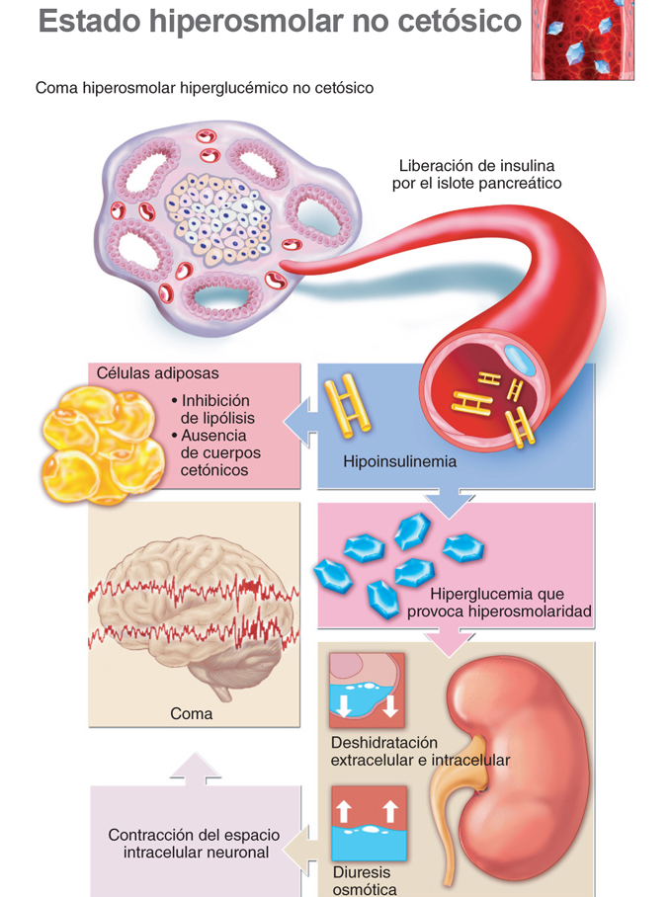
FISIOPATOLOGÍA
Aumento concentración sanguínea de glucagón y  producción hepática de glucosa
Deficiencia parcial o relativa de Insulina
Reducción de utilización de glucosa
Con la glucosuria masiva sobreviene la pérdida de agua= Deshidratación.
Conforme  volumen plasmático, hay IR y limitación de la pérdida renal de glucosa= concentraciones de glucosa sanguínea
Hay hiperosmolaridad grave= confusión mental y coma

Slide 83
CUADRO CLÍNICO
Inicio insidioso, en un período de días hasta semanas.
Astenia, que se hace progresiva, pudiendo llegar a la adinamia y postración.
Poliuria y Polidipsia.
Deshidratación
Letargo y confusión  convulsiones y coma profundo.

Slide 84
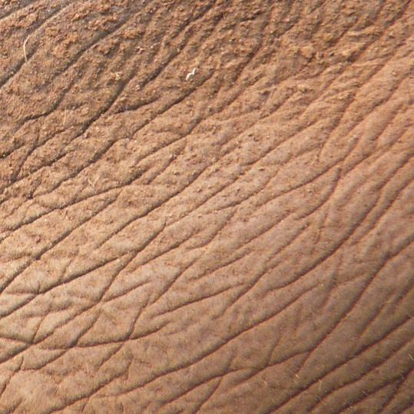
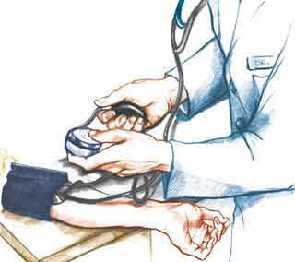
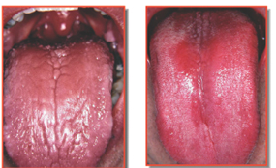
CUADRO CLÍNICO
Hipovolemia
Sequedad de piel y mucosas
Taquicardia
Hipotensión
Hipotonía muscular

Slide 85
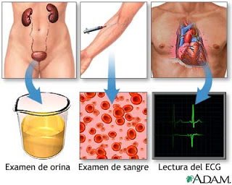
FACTORES DE RIESGO
Hiperglucemia >600 mg/dL.
Osmolaridad sérica >310 mosm/kg.
Ausencia de acidosis; pH sanguíneo por arriba de 7.3.

Slide 86
TRATAMIENTO
Ingreso a UCI
Cateterismo de vena profunda con el objetivo de administrar grandes volúmenes de líquido en cortos períodos de tiempo.
Comprobar el estado de conciencia cada hora.
SUSTITUCIÓN DE LÍQUIDOS. (Solución salina 0.45%).

Slide 87
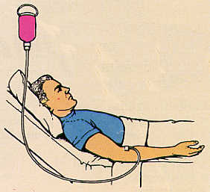
TRATAMIENTO
La reposición hídrica se determina según el estado cardiovascular previo al paciente y el déficit de agua libre.
Es necesario saber que tipo de liquido se ha de reponer así como su velocidad de administración.

Slide 88
TRATAMIENTO
4-6 litros de líquidos en las primeras 8-10 horas.
Vigilar la sustitución adecuada de sodio y agua.
Una vez que la glucosa sanguínea llega a 250mg/dL, la sustitución de líquidos debe contener glucosa al 5% en agua, solución salina al 0.45% o 0.9%

Slide 89
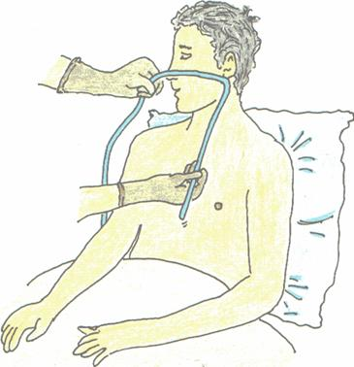
TRATAMIENTO
Nutrición enteral o parenteral hasta que el paciente permita una hidratación adecuada por vía oral.
Si se producen vómitos persistentes o dilatación gástrica aguda colocar sonda nasogástrica.

Slide 90
COMPARACIÓN ENTRE DIABETES MELLITUS 1 Y DIABETES MELLITUS 2

Slide 91
BIBLIOGRAFÍA
Fundación para la Diabetes 2012. www.fundaciondiabetes.org
Vive con Diabetes. http://vivecondiabetes.com/basicos-de-diabetes/estadisticas
Dietoterapia.
Mahan, L. Kathleen. Krause Dietoterapia. 12° edición. Barcelona, España: Elsevier Masson, 2009. 1351 p. ISBN: 978-1-4160-3401-8.
Nutrición, Diagnóstico y Tratamiento.
Escott-Stump, Sylvia. Nutrición, Diagnóstico y Tratamiento. 6° edición. México: McGraw-Hill, 2010. ISBN: 9789701051375.
Nutriología médica
Casanueva Esther, Kaufer-Horwitz Martha, PEREZ- Lizaur Ana Bertha, ARROYO Pedro. Nutriología Médica. 2008. 3 ed. “Criterios diagnostico para Diabetes Mellitus”. Pág.. 477

Slide 92
BIBLIOGRAFÍA
Trabajo de revisión “Etiología y Fisiopatología de la Diabetes Mellitus tipo 2”
Hernando Rafael. Revista Mexicana de Cardiología. “Etiología y Fisiopatología de la Diabetes Mellitus tipo 2”. 2011.
Artículo “Coma Hiperosmolar”
Dr. Rocabruna Pedroso René. Revista Cubana de Cirugía. “Coma Hiperosmolar”. 2009.

Slide 93
BIBLIOGRAFÍA
Sylvia Escott- Stump / Nutrición, diagnóstico y tratamiento 5ª edición
Tortora-Derrickson/ Principios de Anatomía y Fisiología 11ª edición
Publicaciones de información para el paciente del Centro Clínico de los Institutos Nacionales de la Salud
“Diabetes insípida y embarazo” Oswaldo Gutiérrez Cruz,* Ricardo Careaga Benítez** ; Ginecol Obstet Mex 2007;75:224-9 ; Medigraphic, Artemisa em linea
Tratado de Endocrinología Pediátrica. M Pombo Arias ; Ediciones Díaz de Santos 2° edición
DIABETES INSÍPIDA ;EJ García García ; “Endocrinología Pediátrica”. Hospitales Universitarios Virgen del Rocío. Sevilla. Protoc diagn ter pediatr. 2011;1:1:44-53

